Slide 1
CATs++ Boosting Cost Aggregation with Convolutions and Transformers
논문 발표

Slide 2
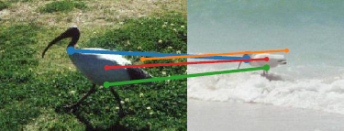
1. 논문 개요
Cost aggregation
두 개 이상의 이미지에서 추출한 feature를 매칭시켜서 얻은 match score를 집계하는 과정
집계 중에 연관성이 높은 match score만을 남기고 match score가 낮은 것은 필터링을 실시

Slide 3
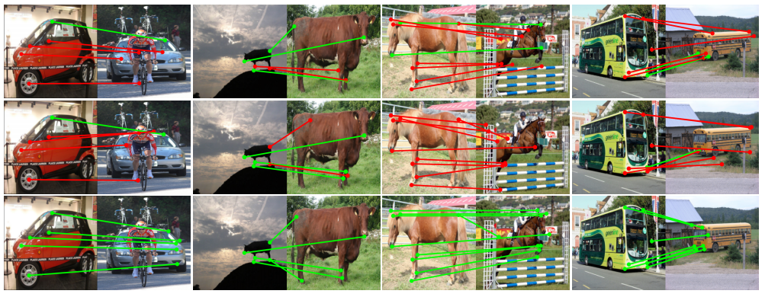
1. 논문 개요
SCOT
DHPF
CATs
Transformer를 이용한 Cost aggregation을 사용하는 모델 CNN 모델 대비 더 뛰어난 성능을 보임

Slide 4
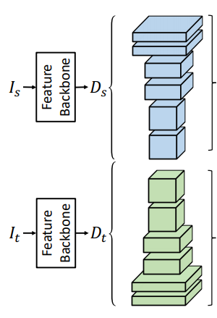
2. 모델
Feature extraction
소스 이미지와 타겟 이미지를 input
같은 가중치를 가지는 CNN 모델을 이용해서 dense feature map을 추출

Slide 5
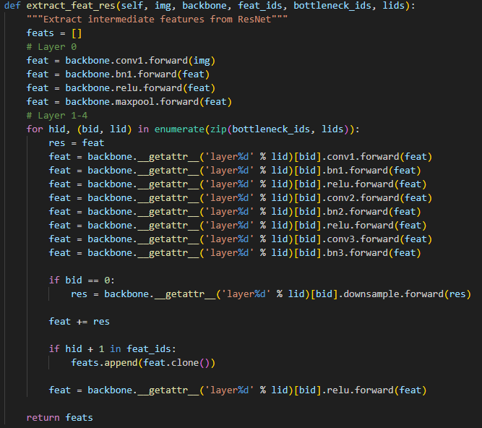
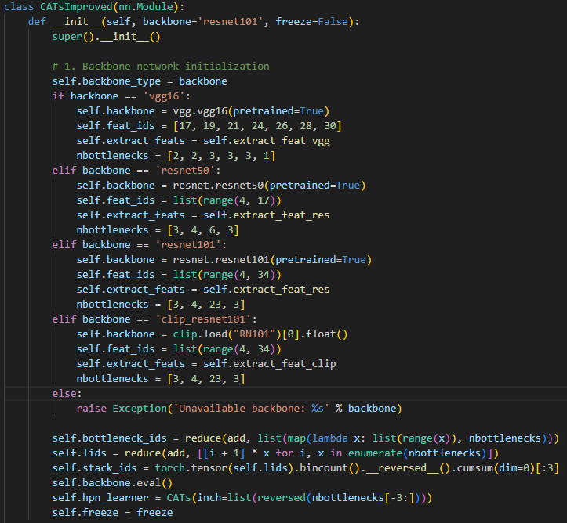
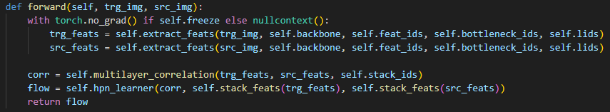
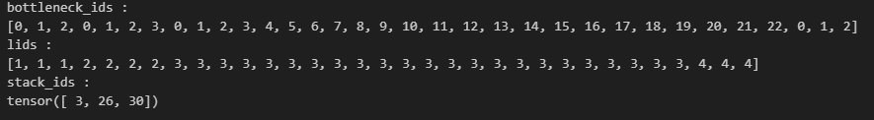
2. 모델

Slide 6
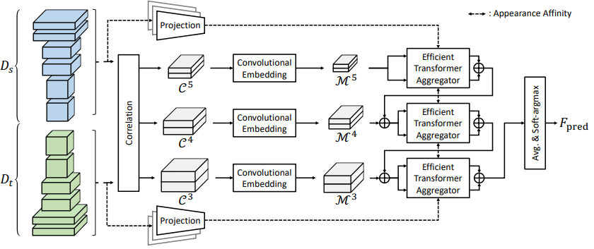

2. 모델
Cost Computation
두 이미지의 local features를 matching해서 match score를 계산한 후 정규화한 후, Relu를 실시

Slide 7
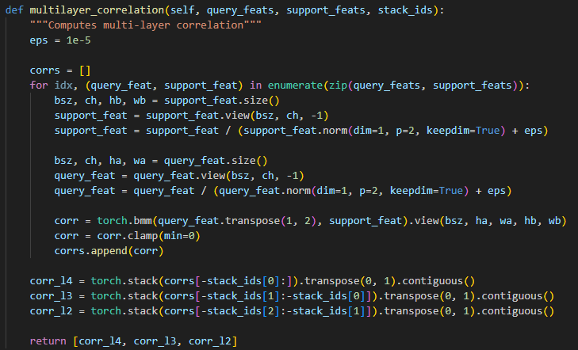
2. 모델

Slide 8
2. 모델
Transformer Aggregator
변형된 Transformer 모델을 이용해서 cost aggregation을 계산

Slide 9
2. 모델

Slide 10
2. 모델
Early Convolution layer
상관 관계 맵을 더 효과적으로 처리하고 이후 계산 단계에서 더 나은 결과를 얻기 위해 초기 단계에서 적용되는 작은 합성곱 계층

Slide 11
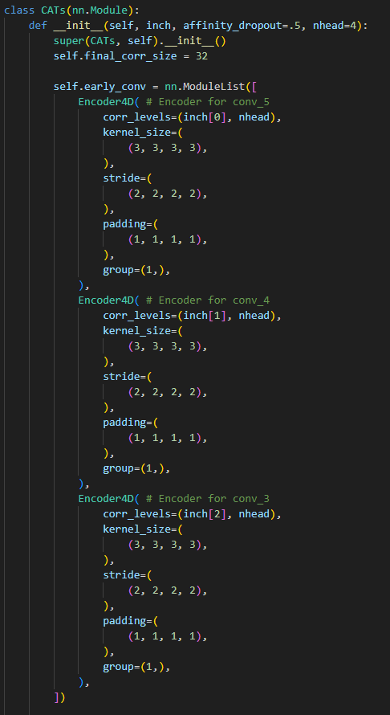
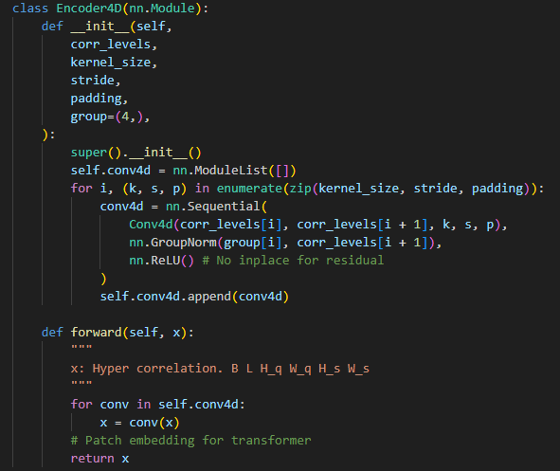
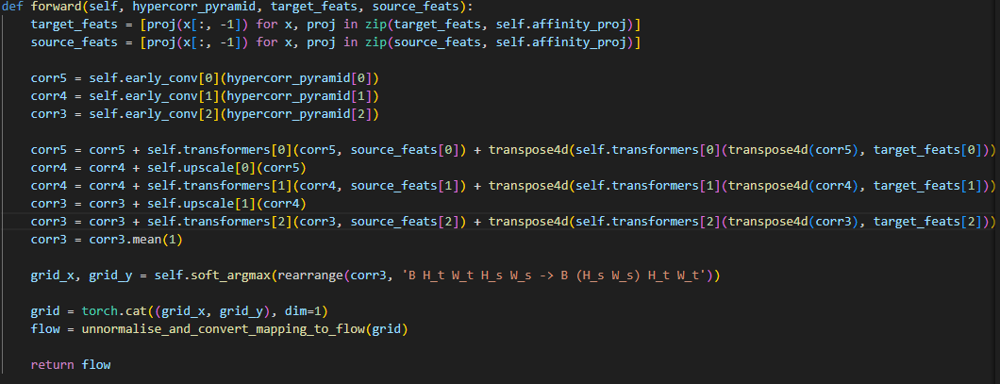
2. 모델

Slide 12
2. 모델
Efficient Transformer Aggregator
상관 관계 맵에서 노이즈가 많거나 모호한 매칭 점수를 개선하고 정제

Slide 13
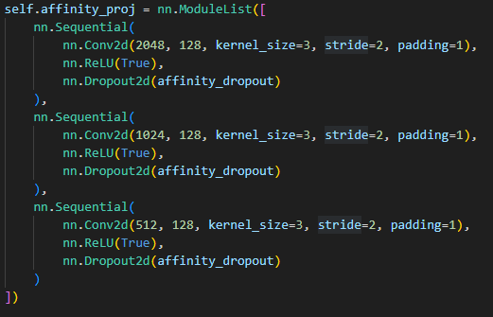
2. 모델

Slide 14
2. 모델
Efficient Transformer Aggregator
Self-attention 메커니즘 때문에 토큰의 수와 특성 차원성에 대해 제곱 복잡도를 가짐
QKV 투영과 FFN이 상대적으로 더 많은 계산 부담을 가져온다고 판단, 해당 계산 부담을 줄이는 구조를 고안

Slide 15
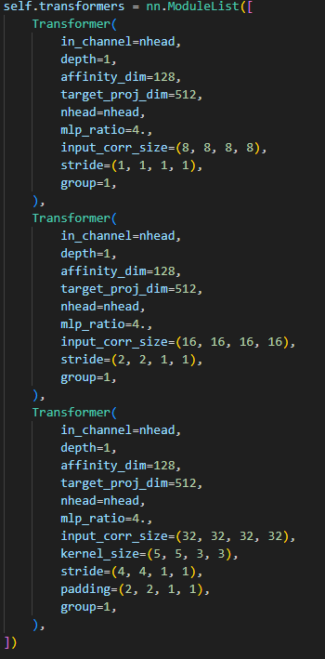
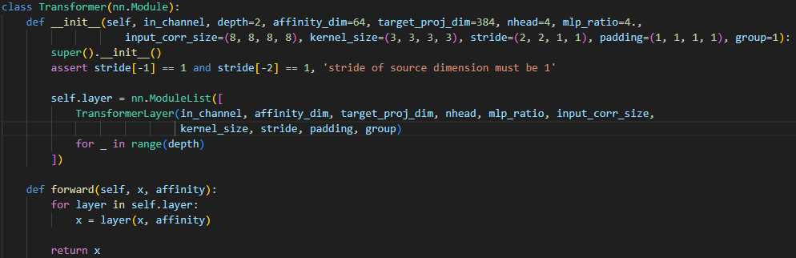
2. 모델

Slide 16
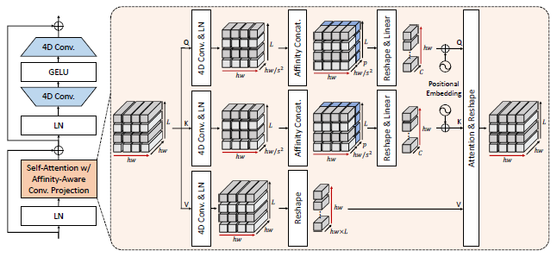
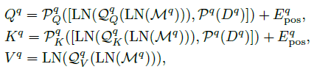
2. 모델
Efficient Transformer Aggregator

Slide 17
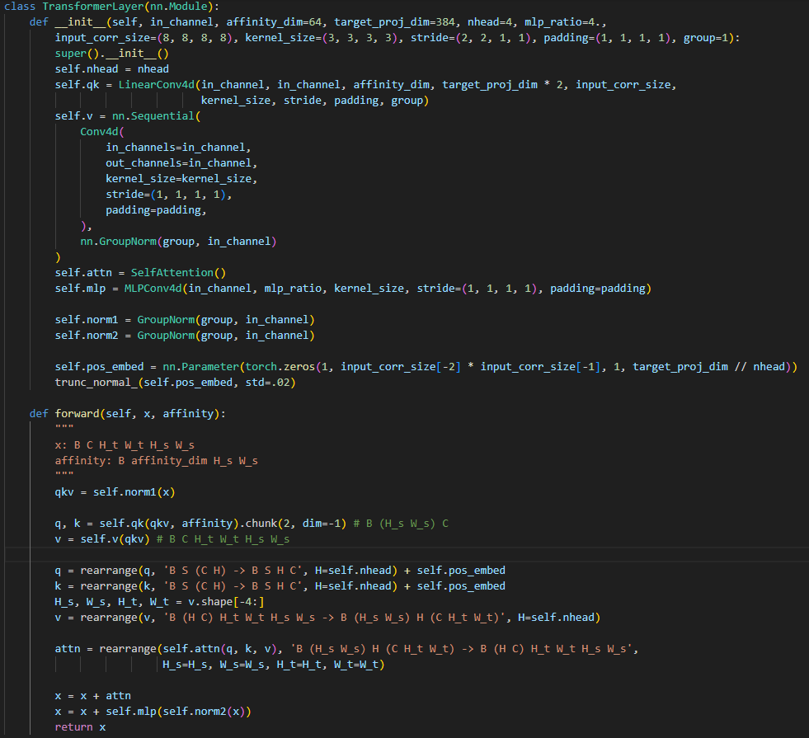
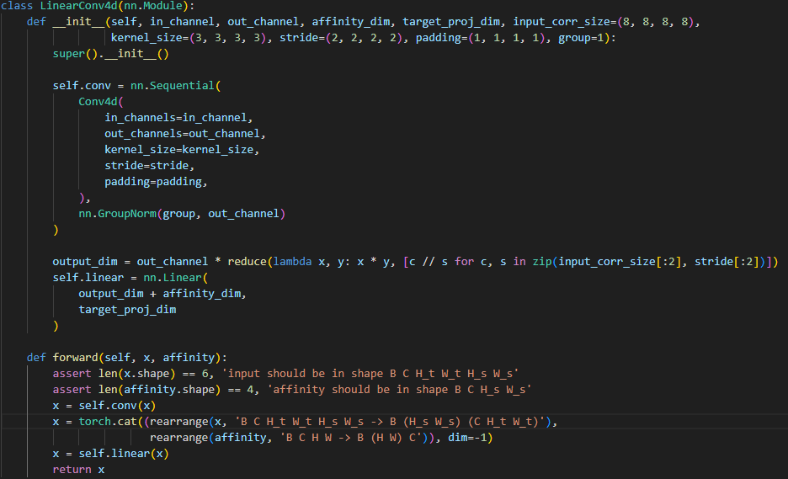
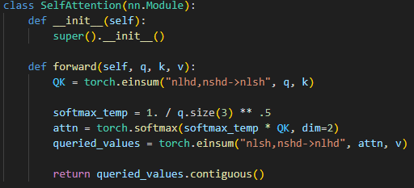
2. 모델

Slide 18
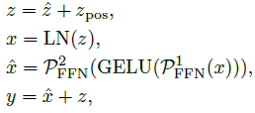
2. 모델
Efficient Transformer Aggregator

Slide 19
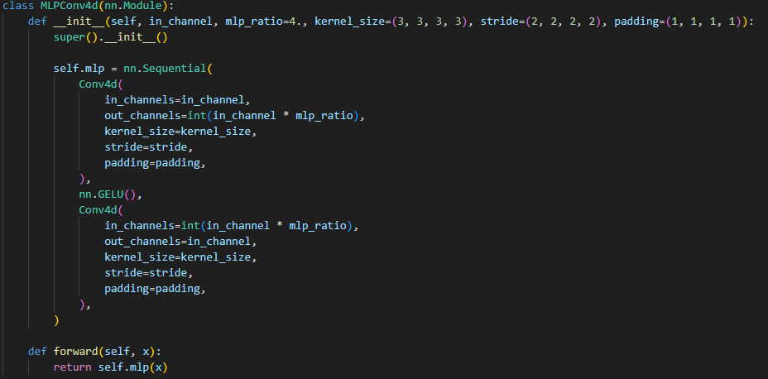
2. 모델

Slide 20
2. 모델
Efficient Transformer Aggregator

Slide 21
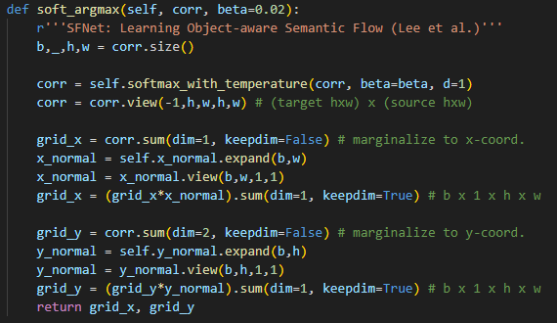
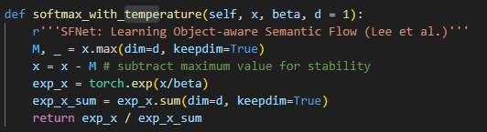

2. 모델

Slide 22
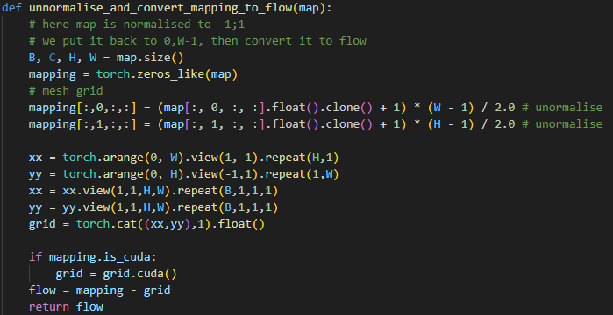
2. 모델

Slide 23
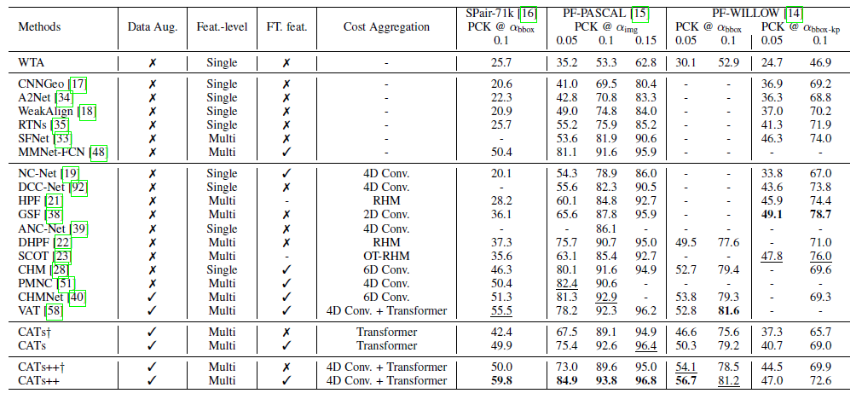
3. 실험과 결과

Slide 24
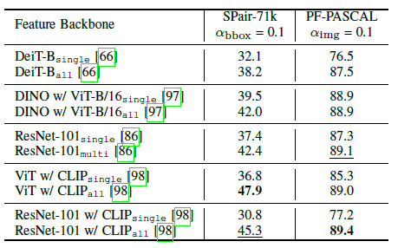
3. 실험과 결과
Multi level feature를 활용함으로써 성능이 뚜렷하게 향상

Slide 25
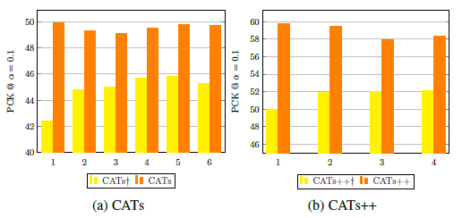
3. 실험과 결과
Fine Tuning을 하지 않은 모델의 경우 encoder의 개수가 늘어남에 따라 PCK가 증가하는 경향을 보임
하지만 Fine Tuning을 한 모델의 경우 오히려 encoder가 1개일때 가장 높은 PCK를 보임

Slide 26
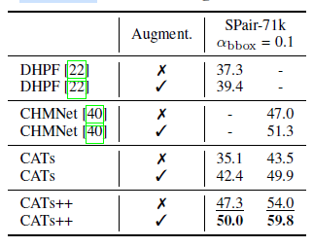
3. 실험과 결과
Multi level feature를 활용함으로써 성능이 뚜렷하게 향상

Slide 27
4. 결론
트랜스포머 기반 비용 집계 네트워크(CATs) 첫 제안
입력 특성 간 매칭 점수 집계 기능 도입
다양한 네트워크 구조 설계 적용 (Appearance Affinity Modelling, Multi-level Aggregation 등)
PF-PASCAL과 Spair-71k 데이터셋에서 SOTA 모델 달성

Slide 28
감사합니다

